Slide 1
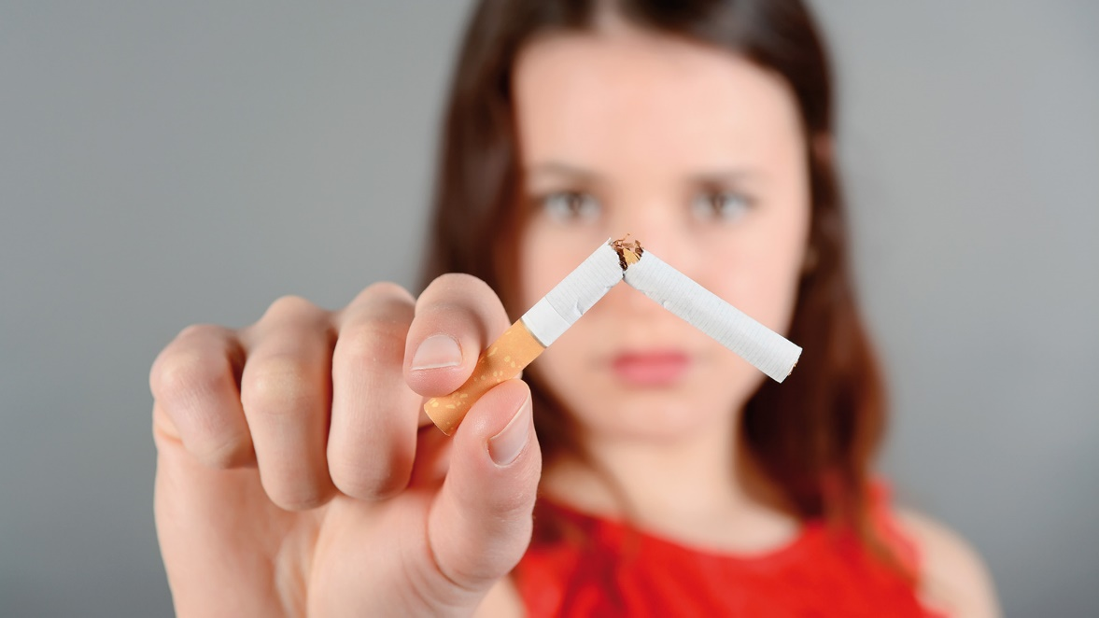
Опасность курения для подростков
Подготовлено региональным специалистом
по профилактике наркомании в Тулунском районе
Ветровой Т.О.

Slide 3
31 мая Всемирный день без табака
31 мая во всех странах мира, в том числе в России, проводят День без табака. Важно рассказать о вреде курения и подсказать, как сделать первый шаг к ведению здорового образа жизни.
Этот день был утвержден в 1988 г. Всемирной организацией здравоохранения (ВОЗ)
У современного человека бывает много вредных привычек. И одна из них – это курение. Оно опасно тем, что способствует привыканию за счет никотина в составе сигарет, нарушает обменные процессы в организме, губительно влияет на легкие и другие органы. В настоящее время врачи-наркологи ведут борьбу с пагубной привычкой людей.

Slide 4
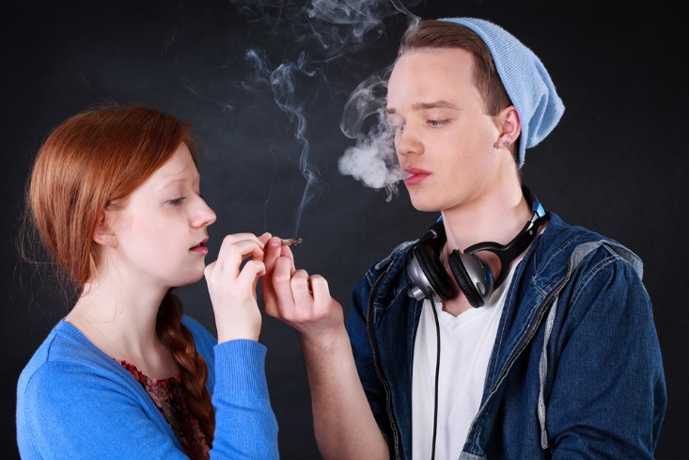
Вред курения для подростков
Подростковое курение – распространённая проблема в современном мире. Кто-то приходит к нему из-за проблем внутри семьи, другие пытаются подражать взрослым, многие дымят просто за компанию, чтобы не выделяться среди своих. Так или иначе, курение на неокрепшем организме сказывается разрушительно, влияя не только на здоровье в целом, но и на физическое и умственное развитие.

Slide 5
Почему подростки начинают курить?
Самая популярная причина – это стремление не выделяться из общей компании сверстников. Школьнику кажется, что таким образом он повышает свой авторитет в глазах всей компании. Так проще завести новые знакомства и не отбиться от уже существующей толпы.
Ещё одна черта, свойственная всем подросткам, – это чрезмерное любопытство. Если взрослые курят и им так это нравится, значит, надо узнать, что же это такое. А запреты на сигареты только подогревают интерес к ним. Первая затяжка кажется игрой и чем-то несерьёзным, но потом подросток сам не замечает, как уже втянулся и выкуривает целую пачку.
Подражание взрослым – третья причина из основных. Подростки часто перенимают внешние атрибуты того, что по их мнению показывает «взрослость». Разумеется, такая позиция в корне не верна. Взрослого человека определяют поступки и ответственность за свои действия.
Отдельно стоит выделить девочек. Часто они начинают курить не только по вышеперечисленным причинам, но и для того, чтобы понравиться парню или казаться модной. Девочкам-подросткам кажется, что с сигаретой в руках они выглядят старше и привлекательнее. Но это не так.

Slide 6
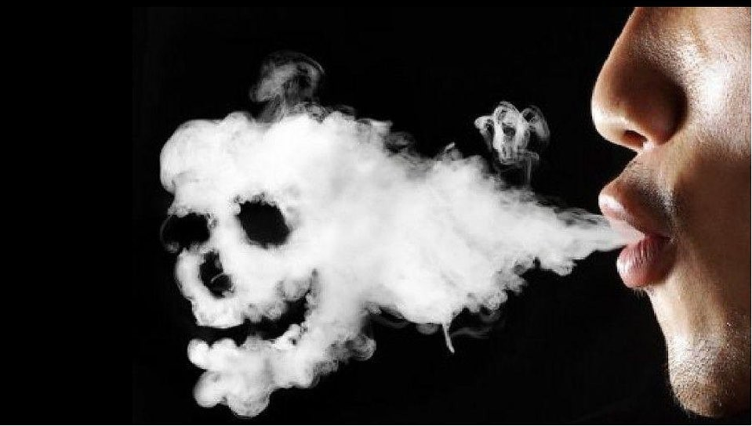
Вред курения для подросткового организма
Вред никотина для растущего организма намного серьёзнее, чем для взрослых. Токсины действуют на подростков сильнее и быстрее вызывают привыкание, поскольку тело ещё не до конца сформировано. От курения страдают все системы организма. Подвергаются негативному воздействию процессы роста, умственное и половое развитие.

Slide 7
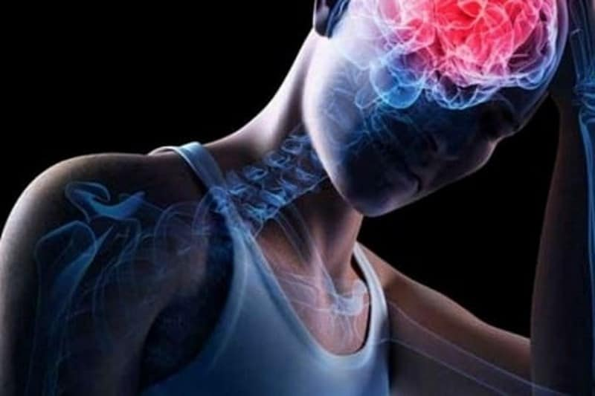
Влияние на мозг и нервную систему
Никотин пагубно влияет на состояние сосудов, в результате чего нарушается кровообращение в головном мозге. У курящего подростка заметно ухудшаются концентрация внимания и память, что для школьника является большим минусом. Кроме этого, снижается качество зрения, повышается риск появления глаукомы. Никотин разрушительно влияет и на состояние некоторых зон коры, в результате чего ухудшается слух. Под воздействием сигарет сильно страдает нервная система. Последствия этого непредсказуемы: одни подростки становятся чересчур эмоциональными и вспыльчивыми, другие же, наоборот, замыкаются в себе, страдая от депрессии и мнительности.

Slide 8
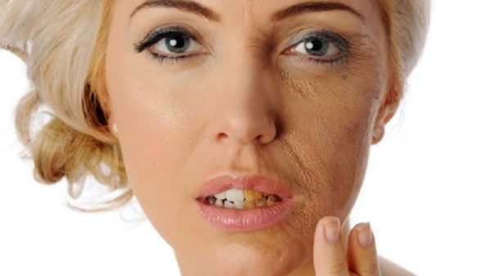
Влияние на кожу
Никотин плохо действует на кожу. Он ухудшает работу сальных желез, которые и так не идеальны под действием гормонов. В результате смолящий подросток не только покрывается прыщами, но и страдает от чрезмерной сухости кожных покровов. От курения могут появиться и другие дефекты, например, некрасивые пигментные пятна или желтоватый болезненный оттенок.

Slide 9
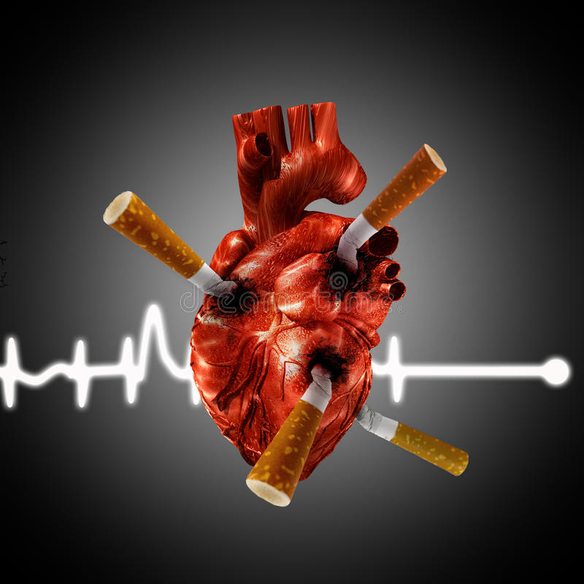
Влияние на сердце и сосуды
Ни один курильщик не может избежать проблем с сердцем и сосудами. У курящего подростка могут возникнуть следующие патологии: гипертония; тахикардия; сосудистые спазмы; хрупкость сосудов; атеросклеротические бляшки. Сердечно-сосудистые заболевания – явно не то, что может обрадовать в столь раннем возрасте. Плохая работа сердца ведёт к быстрой физической утомляемости.

Slide 10
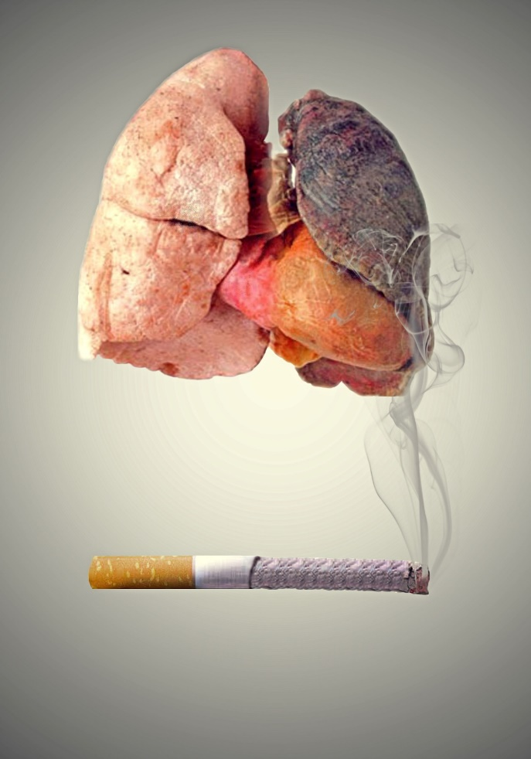
Влияние на лёгкие
Этот орган страдает в первую очередь, поскольку именно в бронхи поступает основная масса никотина. Проблемы с лёгкими дают о себе знать сначала одышкой при физических нагрузках, потом подросток начинает жаловаться на постоянный кашель. Если он не бросит плохую привычку, то рискует получить рак лёгких. Эта болезнь особенно распространена среди заядлых курильщиков.

Slide 11
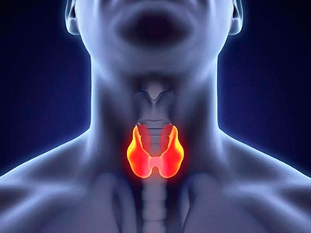
Влияние на гормональный фон
В первую очередь никотин разрушительно сказывается на работе щитовидной железы. Последствия этого нарушения: учащение пульса; повышенная температура тела; прыщи; перхоть; плохое состояние кожи; сухость во рту; эмоциональная неустойчивость; нарушения сна. Сбои в работе щитовидной железы по цепочке тянут за собой патологии всей эндокринной системы.

Slide 12
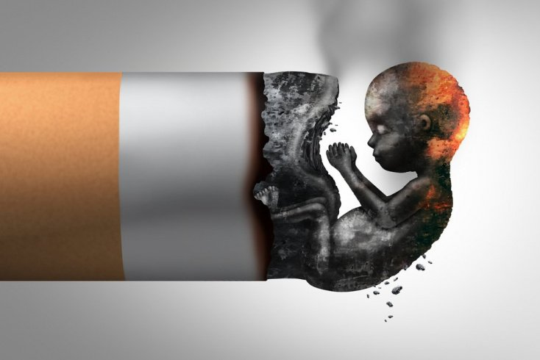
Влияние на репродуктивную систему
Раннее курение задерживает физическое развитие, в том числе и половое. Особенно опасно это для девочек. У них наблюдается: нарушение менструального цикла; бесплодие; заболевания внутренних половых органов. Эти побочные эффекты от курения проявляются более чем у половины девушек, которые начали курить до 16 лет. Кроме явных проблем с половой сферой, у девочек наблюдаются задержки в развитии вторичных половых признаков. Курящие мальчики тоже не застрахованы от проблем в этой сфере. Курение ведёт к снижению уровня мужских гормонов, которых и так ещё не очень много в подростковом возрасте. Если мальчик продолжит курить после полового созревания, никотин может привести к нарушению потенции и бесплодию.

Slide 13
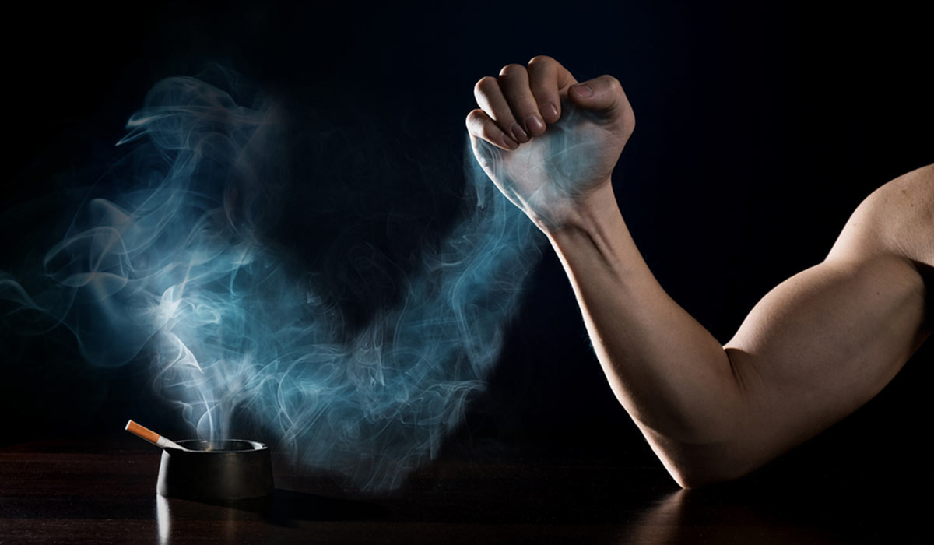
Влияние на мышцы и кости
Изнашивание сосудов в столь раннем возрасте под воздействием никотина приводит к нарушению снабжения тканей полезными веществами и кислородом. В результате рост замедляется, а физическая выносливость падает. Нельзя сказать, сколько сантиметров роста или килограммов веса не доберёт такой школьник, но проблемы с физической выносливостью, слухом и зрением у него будут точно.

Slide 14
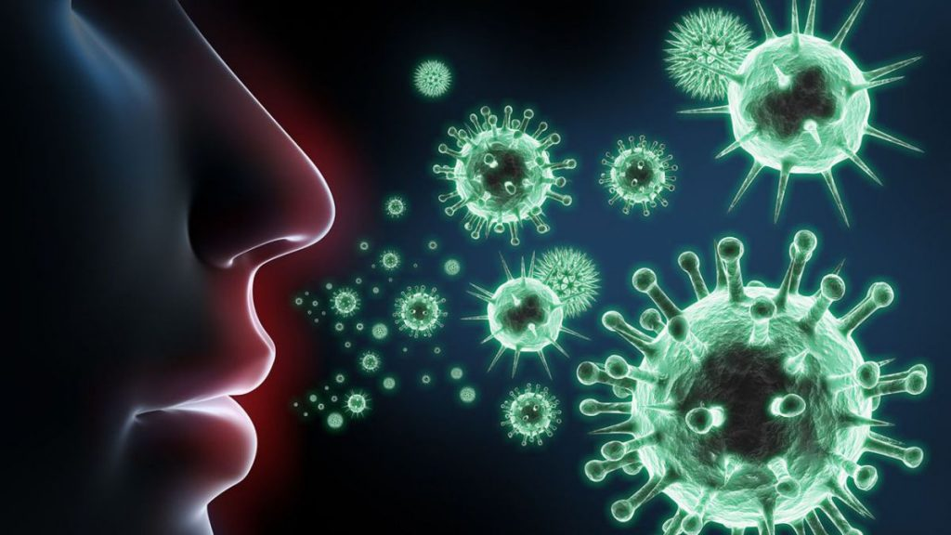
Влияние на иммунитет
Никотин напрямую влияет на состояние иммунитета, являясь сильным нейротоксином. С каждой выкуренной сигаретой иммунная система организма слабеет, делая его уязвимым для вирусных заболеваний. Ослабление иммунитета не только повышает риск заболеть, но и обостряет уже имеющиеся хронические болезни.

Slide 15
Последствия курения в подростковом возрасте
плохая память;
неспособность сконцентрироваться на деле;
ухудшение зрения;
слабый слух;
плохое обоняние;
замедление реакции на раздражитель;
низкая выносливость;
нервное истощение;
гормональные нарушения;
бессонница;
бессонница;
сердечные заболевания;
болезни печени и почек;
заболевания дыхательной системы;
плохая кожа;
ухудшение состояния волос, зубов и ногтей;
быстрое изнашивание сердца и сосудов;
риск онкологических образований;
патологии репродуктивной системы;
задержки в физическом и умственном развитии.
Курение в детском и подростковом возрасте намного опаснее, чем во взрослом, поскольку не позволяет организму сформироваться правильно.

Slide 16
Вопросы для закрепления:
1. Когда отмечается Всемирный день без табака и в каком году он был утвержден?
2. Почему подростки начинают курить?
3. На какие органы влияет курение?
4. Почему курение особо опасно для подростков?

